Slide 1
Химический состав клетки : вода и органические вещества
Выполнили ученицы 6 класса: Тарасенко Татьяна, Кириенко Злата.

Slide 2
Цель работы:
Выявить роль органических веществ в составе клетки.

Slide 3
Приборы и материалы
Датчик температуры; фарфоровая чашка; стакан; пробирка; пинцет; спиртовка; фильтровальная бумага, раствор йода; мука; марля; крахмал; клубень картофеля; семена подсолнечника.

Slide 4
Ход работы:
1.В чистую пробирку насыпали крахмал, добавили 5 мл воды, размешали. Капнули 2 капли раствора йода, крахмальная смесь посинела.

Slide 5
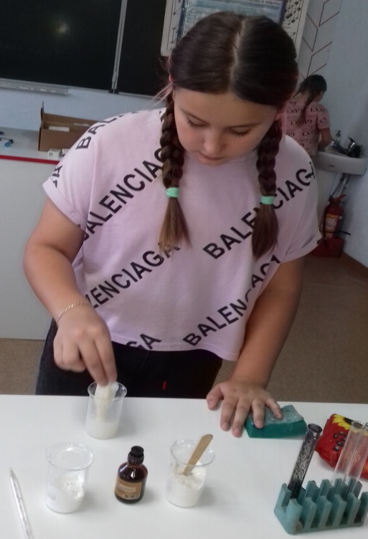
2. В фарфоровую чашку насыпали немного муки, постепенно добавили воду, перемешали у нас получился небольшой кусочек теста.
3. Завернули тесто в марлю и опустили получившийся мешочек в стакан с водой. Несколько раз подняли и опустили обратно. В стакане вода стала мутной.

Slide 6
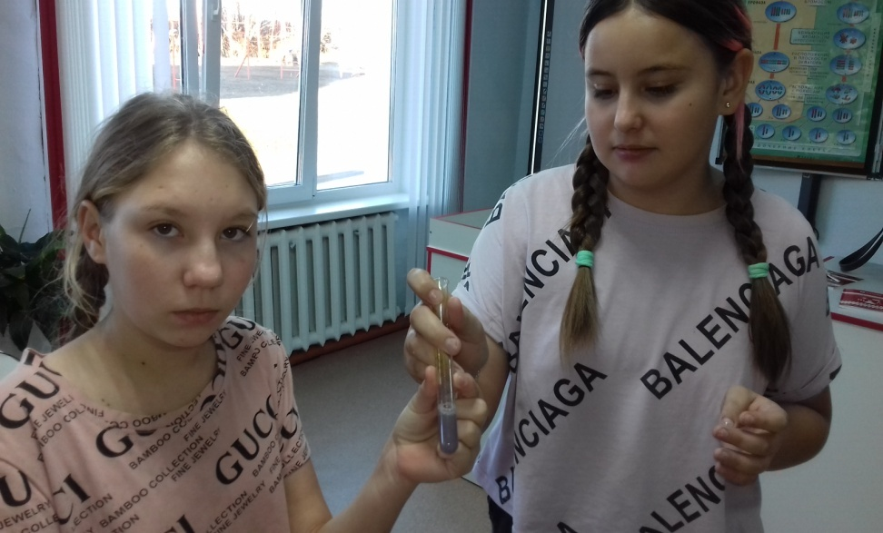
4.Налили в пробирку немного мутной жидкости и добавили 2 капли раствора йода. Жидкость посинела, что свидетельствует о наличии крахмала в зернах пшеницы.

Slide 7
5. На срез клубня картофеля капнули раствор йода. Появилось синее пятно, что свидетельствует о наличии в клетках картофеля.

Slide 8
6.В другую пробирку насыпали немного крахмала, добавили 10 мл воды. Размешали. Нагрели пробирку на спиртовке до 55 градусов (для контроля температуры использовали датчик цифровой лаборатории).

Slide 9
7. Остудили пробирку, перелили жидкость в стакан. Раствор крахмала стал более густым. Произошла реакция клейстеризации крахмала.
8. Тесто в марле стало липким и клейким- это растительный белок.
9. Когда раздавили семя подсолнечника, то на бумаге образовалось масляное пятно, значит в нем содержится растительный жир.

Slide 10
Выводы:
Мы выяснили, что в состав клетки входят белки, жиры, углеводы, вода и минеральные вещества.

Slide 11
Спасибо за внимание!

